Slide 1

Día, Fecha: | Martes, 17/09/2024
Hora de inicio: | 17:20
Inteligencia Artificial 1 Sección A
Erick Eden Sandoval Ramirez

Slide 2
Poda alfa beta.
Poda alfa-beta o Alpha-Beta Pruning utiliza dos parámetros: alpha (α) y beta (β) para realizar la búsqueda. Estos dos parámetros nos permite hacer seguimiento de la mejor puntación de ambos jugados mientras se recorre el árbol. Alpha es el mejor resultado del jugador Max, por lo que queremos obtener el mayor valor posible de este. Por otro lado, beta es el mejor resultado al que puede aspirar, por el momento, nuestro contrincante (el jugador Min) y por lo tanto queremos el menor valor posible de este. Estos valores se mantienen y actualizan durante toda la búsqueda y es lo que nos va a permitir decidir si se justifica explorar una rama o la podemos “podar’’.
https://www.youtube.com/watch?v=MxtRSQ46P-0

Slide 3
Algoritmos Genéticos.
Desde la informática, los científicos informáticos han buscado inspiración en la naturaleza para resolver problemas complejos. Uno de los frutos de esta búsqueda es el desarrollo de los Algoritmos Genéticos (AG). Estos algoritmos, inspirados en la evolución biológica, han demostrado ser una poderosa herramienta para encontrar soluciones óptimas en una variedad de problemas, desde la optimización de funciones hasta el diseño de redes neuronales.

Slide 4
¿Qué es un Algoritmo Genético?
Un Algoritmo Genético (AG) es una técnica de resolución de problemas que se inspira en la evolución biológica como estrategia para la resolución. Es una serie de pasos organizados que describe el proceso que se debe seguir, para dar solución a un problema específico. Un algoritmo genético es una técnica de programación inspirada en la reproducción de los seres vivos y que imita a la evolución biológica como estrategia para resolver problemas de optimización.

Slide 5
Pasos del algoritmo.
Generación de la población inicial de soluciones.
Evaluación de la población generada
Selección de los mejores individuos
Construcción de una nueva generación
Repetición de los pasos 2, 3 y 4 hasta llegar a la condición de finalización
Las soluciones que se encuentran serán rápidas y eficientes. La población inicial del algoritmo no puede ser ni muy grande ni muy pequeña. Por norma general, lo inicializamos de forma aleatoria, así permitimos todo tipo de diversidad en nuestra población y garantizamos soluciones óptimas. En general, todas las generaciones tendrán el mismo número de individuos.

Slide 6
Función fitness: ¿qué es y qué mide?
La función fitness nos ayudará a evaluar a todos los individuos. Con ella, podremos asignar un valor a cada individuo de la generación de forma que, si una solución obtiene un valor más elevado que otra, representará que es una mejor solución, o una solución más cercana a la solución óptima que se busca.
Así pues, podremos saber qué individuos son mejores dentro de una generación. Necesitamos una función fitness adecuada a cada problema.

Slide 7
¿Cómo generamos los sucesores de la siguiente generación?
Antes de generar los sucesores de la siguiente generación debemos seleccionar los individuos que utilizaremos como padres y, a veces, seleccionaremos qué hijos pasarán a la siguiente generación. A veces simplemente, haremos un clon de padre a hijo, para asegurar que preservamos la genética original, es importante que la selección favorezca a los mejores según su valoración respecto la función fitness,
y que permita la diversidad. Usualmente también tiene una componente aleatoria, cada individuo tendrá una probabilidad de ser seleccionado, proporcional a su valoración, respecto de las valoraciones del total de la población. Los mejores individuos, tendrán una probabilidad más alta y, por lo tanto, serán seleccionados más frecuentemente.

Slide 8
Métodos de representación.
Otra estrategia, desarrollada principalmente por John Koza, de la Universidad de Stanford, y denominada programación genética, manipula como individuos de la población programas de un determinado lenguaje (por ejemplo, LISP) por medio de árboles [9]. En este método, los nodos-hoja representan datos (o estructuras de datos) y los nodos interiores son operadores/instrucciones válidas en el lenguaje.
Las variaciones que puede sufrir un individuo pueden conseguirse cambiado un nodo de tipo operador, alterando el valor de un cierto nodo del árbol, o sustituyendo un subárbol por otro.

Slide 9
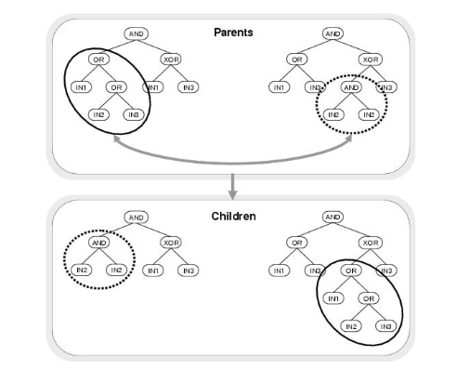
Concretando un poco lo que hemos comentado en los párrafos anteriores, debe tenerse en cuenta que la elección adecuada de cómo representar los cromosomas es fundamental para el desempeño y la eficacia del algoritmo. Algunos métodos comunes de representación son

Slide 10
Representación Binaria: Los cromosomas son representados como cadenas de bits (0s y 1s). Cada gen en el cromosoma corresponde a un bit. Esta representación es especialmente útil cuando las soluciones pueden ser codificadas como combinaciones de valores booleanos o enteros.
Representación Entera: Los cromosomas son representados como secuencias de enteros. Cada gen en el cromosoma representa un número entero que puede ser interpretado como una característica, índice o valor en el espacio de búsqueda del problema.
Representación Real (o de Punto Flotante): Los cromosomas son representados como secuencias de números de punto flotante. Esto se utiliza cuando las soluciones deben estar en un rango continuo de valores. Los genes pueden representar parámetros reales, como temperaturas o coordenadas geográficas.
Representación Alfabética: Los cromosomas son representados como secuencias de elementos de un alfabeto prefijado. Aunque es equivalente a la representación entera, es tan común que conviene identificarla como un método propio. Realmente, el resto de representaciones se pueden interpretar como casos particulares de este, donde usaríamos el alfabeto binario.

Slide 11
Representación Permutacional: Los cromosomas son representados como permutaciones de un conjunto de elementos. Esta representación es útil para problemas en los que la secuencia o el orden de los elementos son importantes, como en el problema del agente viajero, donde el orden de las ciudades a visitar es crucial.
Representación Basada en Árboles: Los cromosomas son representados como estructuras de árbol. Esta representación se utiliza en problemas donde las soluciones pueden ser representadas de manera jerárquica. En ciertas ocasiones (como en la programación evolutiva) los nodos interiores del árbol representan operadores o funciones, las hojas son datos, y las aristas de padres a hijos representan relación de aplicacibilidad entre unos y otros.
Representación Híbrida: En algunos casos, se pueden utilizar múltiples tipos de representaciones en un solo cromosoma. Por ejemplo, una parte del cromosoma puede ser binaria y otra parte puede ser entera. Esto se hace para manejar diferentes tipos de variables en un problema de optimización.

Slide 12
Métodos de selección.
Un algoritmo genético puede utilizar muchas técnicas diferentes para seleccionar a los individuos que deben copiarse hacia la siguiente generación. Algunas de las más habituales son:
Selección elitista: se garantiza la selección de los miembros más aptos de cada generación (la mayoría de los AGs no utilizan elitismo puro, sino una forma modificada por la que el individuo mejor, o algunos de los mejores, son copiados hacia la siguiente generación en caso de que no surja nada mejor).
Selección proporcional a la aptitud: los individuos más aptos tienen más probabilidad de ser seleccionados, pero no la certeza.
Selección por rueda de ruleta: una forma de selección proporcional a la aptitud en la que la probabilidad de que un individuo sea seleccionado es proporcional a la diferencia entre su aptitud y la de sus competidores.

Slide 13
Selección escalada: al incrementarse la aptitud media de la población, la fuerza de la presión selectiva también aumenta y la función de aptitud se hace más discriminadora. Este método puede ser útil para seleccionar para valores mayores de t, cuando todos los individuos tengan una aptitud relativamente alta y sólo les distingan pequeñas diferencias en la aptitud.
Selección por torneo: se eligen subgrupos de individuos de la población, y los miembros de cada subgrupo compiten entre ellos. Sólo se elige a un individuo de cada subgrupo para la reproducción.
Selección por rango: a cada individuo de la población se le asigna un rango numérico basado en su aptitud, y la selección se basa en este ranking, en lugar de las diferencias absolutas en aptitud. La ventaja de este método es que puede evitar que individuos muy aptos ganen dominancia al principio a expensas de los menos aptos, lo que reduciría la diversidad genética de la población y podría obstaculizar la búsqueda de una solución aceptable.

Slide 14
Selección generacional: la descendencia de los individuos seleccionados en cada generación se convierte en toda la siguiente generación. No se conservan individuos entre las generaciones.
Selección jerárquica: los individuos atraviesan múltiples rondas de selección en cada generación. Las evaluaciones de los primeros niveles son más rápidas y menos discriminatorias, mientras que los que sobreviven hasta niveles más altos son evaluados más rigurosamente. La ventaja de este método es que reduce el tiempo total de cálculo al utilizar una evaluación más rápida y menos selectiva para eliminar a la mayoría de los individuos que se muestran poco o nada prometedores, y sometiendo a una evaluación de aptitud más rigurosa y computacionalmente más costosa solo a los que sobreviven a esta prueba inicial.

Slide 15
Métodos de reproducción
Una vez que la selección ha elegido a los individuos aptos, estos deben mezclarse con el objetivo de conseguir nuevas soluciones que presenten buenas características de combinaciones de la generación anterior.
El método más habitual se basa en lo que se llama cruzamiento, y consiste en seleccionar a dos individuos para que intercambian segmentos de su código genético, produciendo una descendencia artificial cuyos individuos son combinaciones de sus padres. Este proceso pretende simular el proceso análogo de la recombinación que se da en los cromosomas.

Slide 16
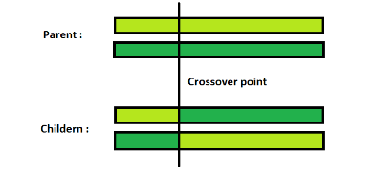
Cruzamiento de un punto, en el que se establece un punto de intercambio en un lugar aleatorio del genoma de los dos individuos, y uno de los individuos contribuye todo su código anterior a ese punto y el otro individuo contribuye todo su código a partir de ese punto para producir una descendencia.

Slide 17
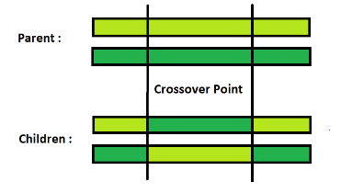
Cruzamiento en dos puntos, en el que se intercambian los genes que aparecen en el intervalo de genes delimitados por dos puntos.

Slide 18
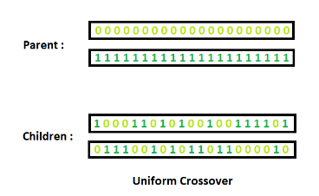
Cruzamiento uniforme, en el que el valor de una posición dada en el genoma de la descendencia corresponde al valor en esa posición del genoma de uno de los padres o al valor en esa posición del genoma del otro padre, elegido con un 50% de probabilidad.

Slide 19
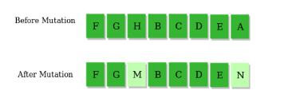
Métodos de mutación.
Una vez que la selección ha elegido a los individuos aptos, estos deben ser alterados aleatoriamente con la esperanza de mejorar su aptitud para la siguiente generación. La estrategia más sencilla es la que se conoce como mutación. Al igual que una mutación en los seres vivos cambia un gen por otro, una mutación en un algoritmo genético también causa pequeñas alteraciones en puntos concretos de la codificación del individuo.

Slide 20
Desventajas y limitaciones.
El hecho de que los Algoritmos Genéticos efectúen buenas búsquedas, se debe a que implícitamente muestran hiperplanos del espacio de codificación. Por ejemplo, cada individuo representado por medio de una codificación binaria, se corresponde con un vértice del hipercubo que representa el espacio de búsqueda, y forma parte de diferentes hiperplanos. Por ello, cada individuo no proporciona gran información si se examina por separado, sino que precisa de la información conjunta con el resto de individuos. Es por ello que la búsqueda basada en una población es crítica para los Algoritmos Genéticos. Una población de individuos proporciona información sobre numerosos hiperplanos simultáneamente. El hecho de que se muestreen muchos hiperplanos cuando se evalúa una población de codificaciones se asocia al paralelismo implícito o intrínseco de los Algoritmos Genéticos.

Slide 21
A pesar de las bondades apuntadas para este tipo de algoritmos, debemos mencionar algunas de las limitaciones que presentan:
Como ocurre en muchos problemas de optimización, si tiene una alta complejidad entonces la función de evaluación puede resultar demasiado costosa en términos de tiempo y recursos.
Hay casos en los que, dependiendo de los parámetros que se utilicen para la evaluación, el algoritmo puede no converger a una solución óptima, o bien terminar en una convergencia prematura con resultados no satisfactorios (es decir, devolviendo un óptimo local o incluso un punto arbitrario).
No poseen una buena escalabilidad con la complejidad. En sistemas en los que intervienen muchas variables, el espacio de búsqueda asociado puede crecer de manera exponencial debido, entre otras cosas, a las relaciones no lineales que puedan surgir entre los subconjuntos de variables.
La mejor solución lo es solo en comparación a otras soluciones, por lo que no se tiene demasiado claro un criterio de cuándo detenerse, ya que no se cuenta con una solución específica que sirva de referencia.
No es recomendable su uso para problemas que buscan respuesta a problemas con soluciones simples como Sí/No o problemas de decisión, ya que el algoritmo difícilmente convergerá y el resultado será casi aleatorio.
El diseño de la función de aptitud (fitness) y la selección de los criterios de mutación entre otros, necesitan de cierta pericia y conocimiento previo del problema para obtener buenos resultados.
La representación depende completamente del problema a resolver, por lo que difícilmente es automatizable para incluirlo en cadenas de procesos para solución de problemas complejos, planificación, deliberacíón, etc.

Slide 22
¿Qué aplicaciones tienen los algoritmos genéticos?
Hay una gran cantidad de problemas que pueden ser resueltos mediante los algoritmos genéticos. Algunos de estos problemas son:
Optimización de rutas. Aplicado en la optimización de rutas, permite encontrar la ruta más corta o más rápida entre ciudades o zonas en muy poco tiempo. También resulta muy útil en Smart cities, para tratar de reducir las emisiones de CO2.
Optimización de tareas. Cuando se trata de realizar tareas en el tiempo más breve posible, optimizarlas es fundamental. Con los algoritmos genéticos, además el cálculo se hace rápido y eficaz.
Gestión automatizada de equipamiento industrial. Es posible hacer un cálculo en tiempo real para optimizar un proceso automatizado de equipamiento industrial.

Slide 23
Aprendizaje de comportamiento de robots. El aprendizaje de robots es posible respecto a una función de coste. Con estos algoritmos el aprendizaje se realiza de un modo más rápido y eficaz.
Sistemas del sector financiero. Una aplicación interesante en finanzas es que estos algoritmos permiten descubrir reglas de inversión que indican cuándo entrar y salir de un mercado para obtener los máximos beneficios. Por otro lado, en métodos de Splitwise, se puede optimizar el método de compartir gastos entre distintos usuarios.
Encontrar errores en programas. Permite detectar errores en los programas de los desarrolladores, lo que ayuda a ahorrar tiempo y dinero en su implementación.

Slide 24
